Slide 1

UNIVERSIDADE CATÓLICA DE ANGOLA FACULDADE DE ENGENHARIA INFORMÁTICA TRABALHO DE SISTEMAS INTELIGENTES 2 4º ANO
Sistema Especialista para Apoio do Processo de Diagnóstico Médico

Slide 2
Integrantes do Grupo
Felgueiras da Silva - 1000008414
Inocência Daniel – 1000015273
Herman Diyabanza - 1000016231

Slide 3
AngoTriagem
Sistema Especialista para Apoio do Processo de Diagnóstico Médico Baseado na Coleta de Dados Extraído no Processo de Triagem para o Hospital Municipal da Samba
Desenvolvido por:
Msc. Solander P. L. Agostinho
Leide P. D. Malungo

Slide 4
Objectivo
Desenvolver uma aplicação computacional capaz de auxiliar o hospital no processo de triagem e dar suporte aos médicos no processo de previsão de diagnósticos usando uma base de conhecimento.

Slide 5
Aspectos Gerais
Sistemas Especialistas
Arquitetura de um Sistema Especialista
Base de Conhecimento
Motor de Inferência
Interface do Usuário

Slide 6
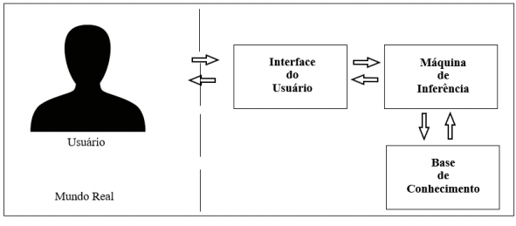
Estrutura de um Sistema Especialista.

Slide 7
Aspectos Técnicos
Métodos de Procedimentos
Modelagem
Método comparativo
Técnicas de Recolha de Dados
Pesquisa documental
Pesquisa bibliográfica
Entrevista

Slide 8
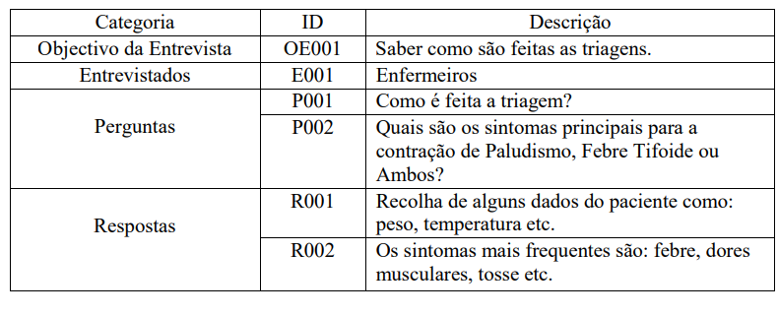
Metódos e técnicas de recolha

Slide 9
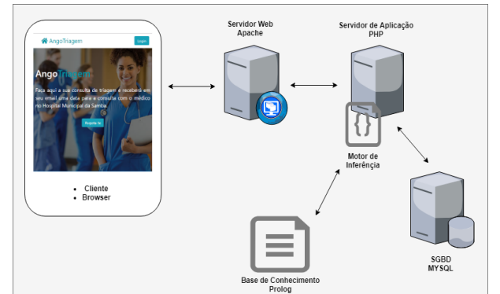
Elaboração

Slide 10
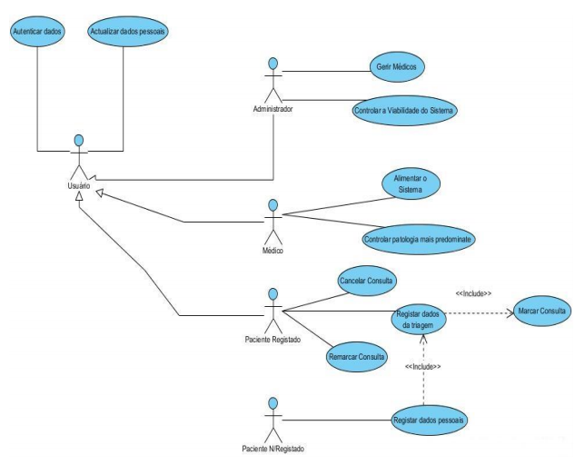
Diagrama de caso de uso de sistema

Slide 11
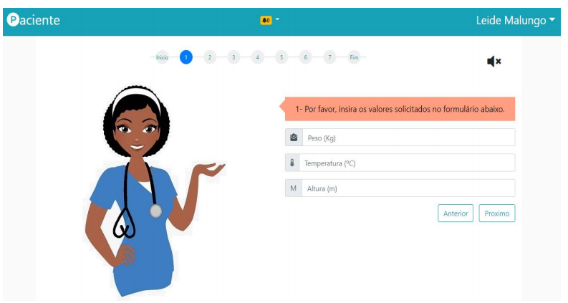
Interface - Telas

Slide 12
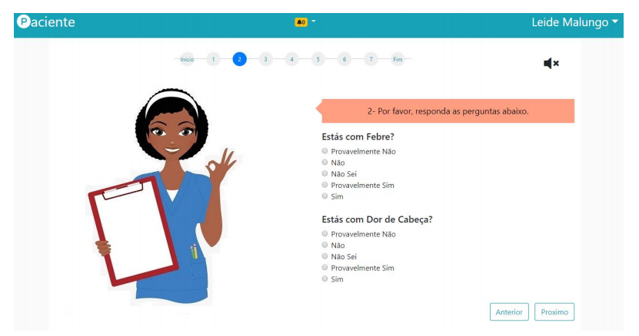
Interface - Telas

Slide 13
Base de Conhecimento
Factos
Paludismo {Febre, Dor de Cabeça, Náuseas ou Vômitos, Suores ou Calafrios, Fraqueza ou Cansaço}
Febre Tifoide {Febre, Dor de Cabeça, Dor Muscular, Tosse, Dor de Barriga, Inchaço na Barriga, Perca de Peso e de Apetite}
Febre Tifoide e Paludismo {Febre, Dor de Cabeça, Náuseas ou Vômitos, Suores ou Calafrios, Fraqueza ou Cansaço Dor Muscular, Tosse, Dor de Barriga, Inchaço na Barriga, Perca de Peso e de Apetite}

Slide 14
Base de Conhecimento (continuação)
Regras
Se sintoma ==” Febre” e sintoma ==” Dor de Cabeça” e sintoma == “Náuseas ou Vomito” e sintoma ==” Suores ou Calafrios” e sintoma ==” Fraqueza ou Cansaço” Então Patologia == Paludismo.
Se sintoma ==” Febre” e sintoma ==” Dor de Cabeça” e sintoma ==“Dor Muscular” e sintoma ==” Tosse” e sintoma ==” Dor de Barriga” e sintoma ==“Inchaço na Barriga” e sintoma ==“Perca de Peso e de Apetite” Então Patologia == Febre Tifoide.
Se sintoma ==” Febre” e sintoma ==” Dor de Cabeça” e sintoma == “Náuseas ou Vomito” e sintoma ==” Suores ou Calafrios” e sintoma ==” Fraqueza ou Cansaço” e sintoma ==“Dor Muscular” e sintoma ==” Tosse” e sintoma ==” Dor de Barriga” e sintoma ==“Inchaço na Barriga” e sintoma ==“Perca de Peso e de Apetite” Então Patologia == Febre Tifoide e Paludismo.

Slide 15
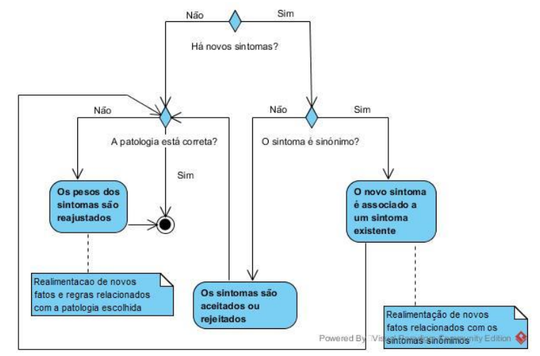
Realimentação da Base de Conhecimento

Slide 16
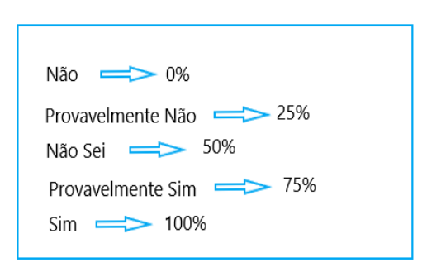
Motor de inferência

Slide 17
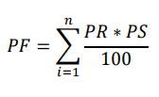
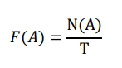
Motor de inferência - Cálculos
Percentagem total de certeza de uma patologia
Frequência de cada patologia

Slide 18
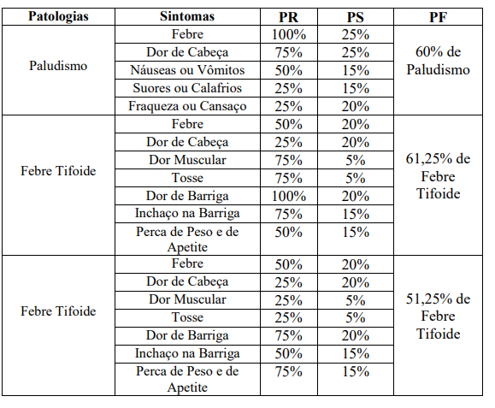
Simulações

Slide 19
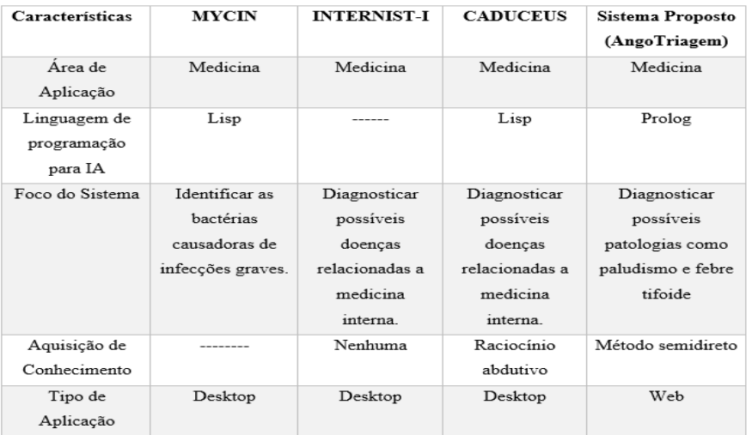
Comparação

Slide 20
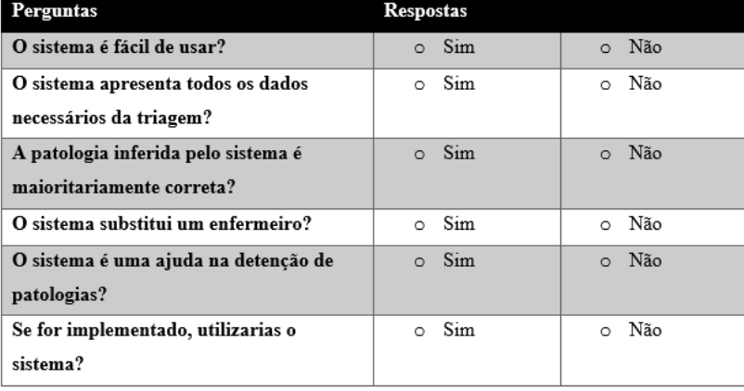
Questionário

Slide 21
Obrigado!!!!!!!!!!!!!!!!!!!!!!!!!!!!!!

